Slide 1
课件编辑说明
1. 本课件需用office2010及以上版本打开，如果您的电脑是office2007及以下版本或者WPS软件，可能会出现不可编辑的文档，建议您安装office2010及以上版本。
2. 因为课件中存在一些特殊符号，所以个别幻灯片在制作时插入了文档。如您需要修改课件，请双击插入的文档，即可进入编辑状态。如您在使用过程中遇到公式不显示或者乱码的情况，可能是因为您的电脑缺少字体，请打开网页www.canpointgz.cn/faq下载。
3. 本课件显示比例为16:9，如您的电脑显示器分辨率为4:3，课件显示效果可能比较差，建议您将电脑显示器分辨率更改为16:9。如您不知如何更改，请 360搜索“全品文教高中”或直接打开网页www.canpointgz.cn/faq，点击“常见问题” 。
4. 如您遇到有关课件技术方面的问题，请打开网页www.canpointgz.cn/faq，点击“常见问题”，或致电010-58818058；有关内容方面的问题，请致电010-58818084。

Slide 2
新高考2

Slide 3
第三单元
金属及其化合物
第11讲 金属材料 金属矿物的开发和利用

Slide 4
考纲要求 | 学科素养
1.掌握铜的主要性质及其应用。 2.了解铜的重要化合物的制备方法,掌握其主要性质及其应用。 3.了解常见金属的活动顺序。 4.了解合金的概念及其重要应用。 | 1.宏观辨识与微观探析:能从不同层次认识金属材料的多样性,并对物质进行分类;能从宏观和微观相结合的视角分析与解决实际问题。 2.变化观念与平衡思想:认识金属冶炼的方法,金属冶炼遵循一定规律。 3.证据推理与模型认知:具有证据意识,能基于证据对金属材料性质提出可能的假设,通过分析推理加以证实或证伪。

Slide 5
考点一
铜及其重要化合物
基础·自主诊断
素养·全面提升

Slide 6
1.铜
(1)物理性质
铜是 色金属,具有良好的 性、 性和延展性。
(2)化学性质
紫红
传热
导电

Slide 7
①常温下,铜在干燥的空气中性质稳定,但在潮湿的空气里则会被锈蚀,在其表面逐渐形成一层绿色的 。有关化学方程式: 。
②写出下列化学方程式:
铜在空气中 加热: 。
铜丝在硫蒸气中反应: 。
(3)制备方法
①干法制铜:Cu₂(OH)₂CO₃ 2CuO+CO₂↑+H₂O、CO+CuO Cu+CO₂。
②湿法制铜:Cu₂(OH)₂CO₃+4H⁺=2Cu²⁺+3H₂O+CO₂↑、Cu²⁺+Zn=Zn²⁺+Cu。
铜锈
2Cu+O₂+CO₂+H₂O=Cu₂(OH)₂CO₃
2Cu+O₂ 2CuO
2Cu+S Cu₂S

Slide 8
2.氧化铜和氧化亚铜
3.氢氧化铜
(1)物理性质: 色 溶于水的固体。
名称 | 氧化铜 | 氧化亚铜
颜色 | 黑色 | 砖红色
与酸反应(H⁺) | CuO+2H⁺=Cu²⁺+H₂O | Cu₂O+2H⁺=
与H₂反应 | H₂+CuO Cu+H₂O | H₂+Cu₂O
转化关系 | 4CuO 2Cu₂O+O₂↑
Cu²⁺+Cu+H₂O
2Cu+H₂O
蓝
不

Slide 9
(2)化学性质及应用
反应①的化学方程式: ;
反应②的离子方程式: 。
Cu(OH)₂ CuO+H₂O
Cu(OH)₂+2H⁺=Cu²⁺+2H₂O

Slide 10
4.铜盐
(1)Cu₂(OH)₂CO₃的名称为碱式碳酸铜,是铜绿的成分,是铜在潮湿的空气中被腐蚀的结果,其受热分解的化学方程式为 。
(2)CuSO₄·5H₂O为蓝色晶体,俗称 ,其受热分解的化学方程式为
, 蓝色晶体受热转化为白色粉末。无水CuSO₄遇水变
色(生成CuSO₄·5H₂O),可作为检验水的依据。
(3)铜盐溶液有毒,主要是因为Cu²⁺作为一种重金属离子能与蛋白质作用,使蛋白质变性失去生理活性,因此可将胆矾、熟石灰、水配成波尔多液,用来杀灭植物的病毒。
Cu₂(OH)₂CO₃ 2CuO+H₂O+CO₂↑
蓝矾、胆矾
CuSO₄· 5H₂O CuSO₄+5H₂O
蓝

Slide 11
􀳊 对点自测 􀳊
判断下列描述的正误(正确的打“√”,错误的打“×”)
(1)电解精炼铜的阴极反应:Cu²⁺+2e⁻=Cu( )
√
(2)向CuSO₄溶液中加入铁粉,有红色固体析出,说明Fe²⁺的氧化性强于Cu²⁺的氧化性( )
×
[解析]向CuSO₄溶液中加入铁粉,发生反应:Fe+Cu²⁺=Fe²⁺+Cu,氧化剂Cu²⁺的氧化性强于Fe²⁺的氧化性。
(3)H₂还原CuO时,应先加热,后通H₂( )
×
[解析] 氢气还原氧化铜时,应“先通氢,后点灯”,以免加热时发生爆炸危险。

Slide 12
(4)除去Cu粉中混有CuO的方法是加入稀硝酸溶解、过滤、洗涤、干燥( )
×
[解析] Cu和CuO都可溶解在稀硝酸中。
(5)将铜粉加入1.0 mol·L⁻¹ Fe₂(SO₄)₃溶液中,现象是溶液变蓝,有黑色固体出现( )
×
[解析] 将铜粉加入Fe₂(SO₄)₃溶液中,发生反应:Cu+2Fe³⁺=Cu²⁺+2Fe²⁺,无黑色固体出现。
(6)利用无水硫酸铜遇水变成蓝色这一性质,来检验水的存在( )
√
[解析] 无水硫酸铜能与水作用生成蓝色的CuSO₄·5H₂O,能作水的检测剂。

Slide 13
(7)铜锈是铜被空气中的氧气缓慢氧化生成的氧化物( )
×
[解析] Cu₂(OH)₂CO₃是铜锈的主要成分。
(8)农业上配制波尔多液时可在铁桶或铝桶中进行( )
×
[解析] 波尔多液的成分含有硫酸铜,能与单质铁或铝发生置换反应而降低药效,故不能在铁桶或铝桶中配制。

Slide 14
题组一 铜及其化合物的性质
[解析] 由于氧化铜能够和乙醇反应生成乙醛和铜,铜变成氧化铜,氧化铜又被还原成铜,最终铜质量没有变化,A项不符合题意;
铜和稀硝酸反应生成了硝酸铜,质量一定减少,B项符合题意;
由于铁还原性大于铜,铁先参加反应,若是铁足量,则铜不消耗,C项不符合题意;
铜、锌构成的原电池,铜是正极,质量没有变化,D项不符合题意。
1.下列实验的前后,铜的质量一定发生变化的是( )
A.铜丝在空气中灼烧后立即插入乙醇中
B.铜片放入酸化的硝酸钠溶液
C.铜和铁的混合物放入稀硝酸
D.铜、锌、稀硫酸构成的原电池放电
B

Slide 15
A
[解析] 蓝色CuSO₄·5H₂O受热失去结晶水转化为白色CuSO₄粉末是化学变化,A正确;
常温下铜与氯气不反应,需在点燃条件下才能反应,B错误;
2.下列关于铜的化合物的说法正确的是( )
A.蓝色硫酸铜晶体受热转化为白色硫酸铜粉末是化学变化
B.常温下将铜丝伸入盛满氯气的集气瓶中,有棕黄色的烟生成
C.用稀盐酸除去铜锈的离子方程式为CuO+2H⁺=Cu²⁺+H₂O
D.向CuSO₄溶液中滴入过量NaOH溶液充分反应后,将混合物倒入蒸发皿加热煮沸一会儿,然后冷却、过滤,滤纸上的物质为“蓝色固体”

Slide 16
A
2.下列关于铜的化合物的说法正确的是( )
A.蓝色硫酸铜晶体受热转化为白色硫酸铜粉末是化学变化
B.常温下将铜丝伸入盛满氯气的集气瓶中,有棕黄色的烟生成
C.用稀盐酸除去铜锈的离子方程式为CuO+2H⁺=Cu²⁺+H₂O
D.向CuSO₄溶液中滴入过量NaOH溶液充分反应后,将混合物倒入蒸发皿加热煮沸一会儿,然后冷却、过滤,滤纸上的物质为“蓝色固体”
铜锈的成分是Cu₂(OH)₂CO₃,不是CuO,C错误;
CuSO₄溶液中滴入过量NaOH溶液充分反应后生成Cu(OH)₂沉淀,Cu(OH)₂加热分解,故加热后过滤,滤纸上留下的是黑色物质CuO,D错误。

Slide 17
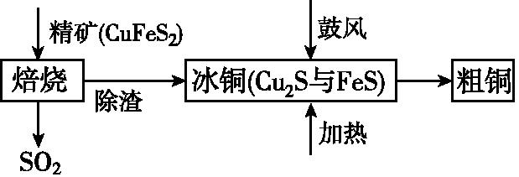
题组二 流程题中的铜及其化合物间的转化
1.[2019·辽宁实验中学月考] 铜是一种紫红色金属,被称作“电器工业的主角”。铜主要是由黄铜矿炼制,焙烧时发生反应2CuFeS₂
+O₂ Cu₂S+2FeS+SO₂,其简单流程如图
所示,下列说法正确的是( )
A.焙烧时硫元素全部转化为二氧化硫
B.在焙烧时氧化剂只有氧气
C.粗铜精炼时用粗铜作阴极
D.Cu₂S可以用于火法炼制铜
D
[解析] 由焙烧时的化学方程式可知,焙烧时只有部分硫元素转化为二氧化硫,故A错误;

Slide 18
1.[2019·辽宁实验中学月考] 铜是一种紫红色金属,被称作“电器工业的主角”。铜主要是由黄铜矿炼制,焙烧时发生反应2CuFeS₂
+O₂ Cu₂S+2FeS+SO₂,其简单流程如图
所示,下列说法正确的是( )
A.焙烧时硫元素全部转化为二氧化硫
B.在焙烧时氧化剂只有氧气
C.粗铜精炼时用粗铜作阴极
D.Cu₂S可以用于火法炼制铜
D
焙烧时Cu元素由+2价降低到+1价,S元素由 -2价升高到+4价,氧气中O元素由0价降低到-2价,则氧化剂为氧气和CuFeS₂,故B错误;

Slide 19
1.[2019·辽宁实验中学月考] 铜是一种紫红色金属,被称作“电器工业的主角”。铜主要是由黄铜矿炼制,焙烧时发生反应2CuFeS₂
+O₂ Cu₂S+2FeS+SO₂,其简单流程如图
所示,下列说法正确的是( )
A.焙烧时硫元素全部转化为二氧化硫
B.在焙烧时氧化剂只有氧气
C.粗铜精炼时用粗铜作阴极
D.Cu₂S可以用于火法炼制铜
D
粗铜精炼时用粗铜作阳极,故C错误;
火法炼铜的原理为Cu₂S+O₂ 2Cu+SO₂, Cu₂S可用于火法炼制铜,故D正确。

Slide 20
2.废旧印刷电路板是一种电子废弃物,其中铜的含量达到矿石中的几十倍。湿法技术是将粉碎的印刷电路板经溶解、萃取、电解等操作得到纯铜等产品。某化学小组模拟该方法回收铜和制取胆矾,流程简图如图。回答下列问题:
(1)反应Ⅰ是将Cu转化为Cu(NH₃${\text{)}}_{4}^{2+}$,反应中H₂O₂的作用是 。写出操作①的名称: 。
作氧化剂
过滤
[解析] Cu转化为Cu(NH₃${\text{)}}_{4}^{2+}$,Cu被氧化,因此H₂O₂作氧化剂。操作①得到溶液和残渣,为过滤。

Slide 21
(2)反应Ⅱ是铜氨溶液中的Cu(NH₃${\text{)}}_{4}^{2+}$与有机物RH反应,写出该反应的离子方程式:
。操作②用到的主要仪器名称为 ,其目的是 (填序号)。
a.富集铜元素
b.使铜元素与水溶液中的物质分离
c.增加Cu²⁺在水中的溶解度
Cu(NH₃${\text{)}}_{4}^{2+}$+2RH=2N$H_{4}^{+}$+2NH₃↑+CuR₂
分液漏斗
ab
[解析]根据流程图,Cu(NH₃${\text{)}}_{4}^{2+}$与RH反应,生成NH₃、N$H_{4}^{+}$和 CuR₂,根据原子守恒、电荷守恒配平离子方程式。操作②得到有机层和溶液,为分液,需要用到的主要仪器为分液漏斗,目的是富集铜元素,并分离出铜元素。

Slide 22
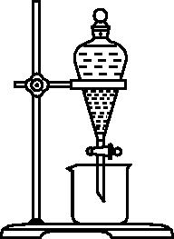
RH
(3)反应Ⅲ是有机溶液中的CuR₂与稀硫酸反应生成CuSO₄和 。若操作③使用如图装置,图中存在的错误是 。
分液漏斗尖端未紧靠烧杯内壁;液体过多
[解析] CuR₂与稀硫酸发生复分解反应,生成CuSO₄和RH。图中错误有:分液漏斗尖端未紧靠烧杯内壁,分液漏斗中液体太多。

Slide 23
O₂、H₂SO₄
(4)操作④以石墨作电极电解CuSO₄溶液。阴极析出铜,阳极产物是 。操作⑤由硫酸铜溶液制胆矾的主要步骤是 、洗涤和干燥。
加热浓缩、冷却结晶、过滤
[解析]电解CuSO₄溶液,阳极为 OH⁻放电,阳极产物为H₂SO₄和O₂。由CuSO₄溶液制得胆矾的步骤为加热浓缩、冷却结晶、过滤、洗涤和干燥。

Slide 24
H₂SO₄
(5)流程中有三处实现了试剂的循环使用,已用虚线标出两处,第三处的试剂是 。循环使用的NH₄Cl在反应Ⅰ中的主要作用是 。
防止由于溶液中c(OH⁻)过高,生成Cu(OH)₂沉淀
[解析]电解CuSO₄溶液制得的H₂SO₄可以循环利用。循环使用的NH₄Cl在反应Ⅰ中可以防止Cu²⁺转化为沉淀。

Slide 25
考点二
合金 金属材料的利用
基础·自主诊断
素养·全面提升

Slide 26
1.合金
金属与非金属
大
低

Slide 27
2.常见金属材料
(1)黑色金属材料——钢铁
铁、铬、锰

Slide 28
(1)黑色金属材料——钢铁
① 是用量最大,用途最广的合金
钢

Slide 29
(2)有色金属材料——铜和铝

Slide 30
􀳊 对点自测 􀳊
1.判断下列描述的正误(正确的打“√”,错误的打“×”)
(1)合金的硬度一般大于它的纯金属成分,而熔点一般低于它的成分金属( )
√
(2)合金材料中不可能含有非金属元素( )
×
[解析]生铁、钢中都含有非金属碳。
(3)铁是人类在生产、生活中最早使用的金属( )
×
[解析]人类应用最早的金属为铜。
(4)金、银、铜是应用最广泛的金属材料( )
×

Slide 31
(5)合金中的金属元素以化合物的形式存在( )
×
[解析]合金中的金属元素以游离态形式存在。
(6)合金中各元素的含量一定,所以合金是纯净物( )
×
[解析] 合金都为混合物。
(7)金属元素的单质在常温下均为固体( )
×
[解析] 金属汞在常温下呈液态。

Slide 32
2.将下列合金与其用途连线。
①青铜 A.不锈钢
②铬镍合金 B.后(司)母戊鼎
③低碳钢 C.门窗框架
④铝合金 D.钢丝、钢管

Slide 33
题组一 合金的组成、性质和用途
[解析] 一般地,合金的熔点比它的各成分金属的熔点都低,硬度和强度比各成分金属的都大,即A、D不正确;
合金中的镁、铝都能与稀盐酸反应,但只有铝能与氢氧化钠溶液反应,所以该合金能全部溶解于稀盐酸中而只有部分金属溶解于氢氧化钠溶液中,即B正确而C不正确。
1.镁铝合金质优体轻,又不易锈蚀,被大量用于航空工业、造船工业、日用化工等领域。下列关于镁铝合金性质的叙述中,正确的是( )
A.此合金的熔点比镁和铝的熔点都高
B.此合金能全部溶解于稀盐酸中
C.此合金能全部溶解于氢氧化钠溶液中
D.此合金的硬度比镁和铝的硬度都小
B

Slide 34
2.某合金与铁的物理性质的比较如下表所示:
还知该合金耐腐蚀,强度大,从以上性能看,该合金不适合做( )
A.导线 B.门窗框 C.炉具 D.飞机外壳
 | 熔点/℃ | 密度/(g·cm⁻³) | 硬度(金刚石为10) | 导电性(银为100)
某合金 | 2500 | 3.00 | 7.4 | 2.3
铁 | 1535 | 7.86 | 4.5 | 17
A

Slide 35
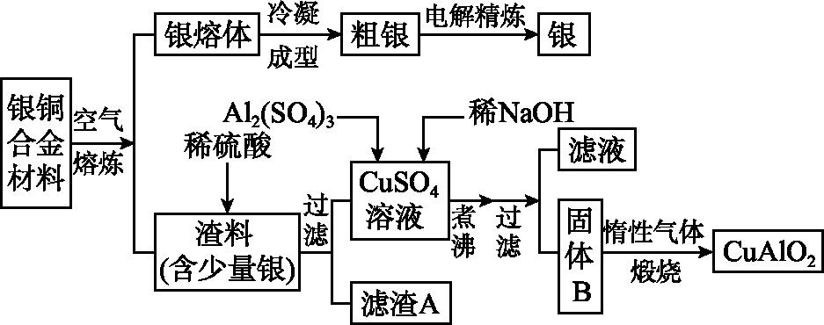
题组二 合金在流程题中应用的考查
1.银铜合金广泛用于航空工业。从切割废料中回收银并制备铜化工产品的工艺如图所示。
(1)电解精炼银时,阴极反应式为
。
滤渣A与稀硝酸反应,产生的气
体在空气中迅速变为红棕色,该
气体变色的化学方程式为
。
Ag⁺+e⁻=Ag
[注:Al(OH)₃和Cu(OH)₂开始分解的温度分别为450 ℃和80 ℃]
2NO+O₂=2NO₂

Slide 36
CuO、Al(OH)₃
(2)固体B的组成为 ; 在生成固体B的过程中,需控制NaOH的加入量。若NaOH过量,则因过量引起的反应的离子方程式为 。
Al(OH)₃+OH⁻=Al$O_{2}^{\text{−}}$+2H₂O
[解析]结合工艺流程及Al(OH)₃和Cu(OH)₂的分解温度知固体混合物B含有CuO、Al(OH)₃。若NaOH过量,则Al(OH)₃会转化为NaAlO₂。
[注:Al(OH)₃和Cu(OH)₂开始分解的温度分别为450 ℃和80 ℃]

Slide 37
4 2 4 O₂
(3)完成煅烧过程中一个反应的化学方程式: CuO+ Al₂O₃ CuAlO₂+ ↑。
[解析]该反应为氧化还原反应,根据得失电子守恒、原子守恒确定缺项物质并配平方程式。
[注:Al(OH)₃和Cu(OH)₂开始分解的温度分别为450 ℃和80 ℃]

Slide 38
(4)若银铜合金中铜的质量分数为63.5%,理论上5.0 kg废料中的铜可完全转化为 (结果保留整数)mol CuAlO₂,至少需要1.0 mol·L⁻¹的Al₂(SO₄)₃溶液 L。
[解析]生成CuAlO₂的物质的量为$\frac{5\text{.}0 kg×1000 g\text{·}kg^{\text{−}1}×63\text{.}5\text{\%}}{64 g\text{·}mol^{\text{−}1}}$≈50 mol,至少需要Al₂(SO₄)₃的物质的量为25 mol,即至少需要1.0 mol·L⁻¹的Al₂(SO₄)₃溶液25 L。
50
25

Slide 39
(5)CuSO₄溶液也可用于制备胆矾,其基本操作是 、过滤、洗涤和干燥。
[解析]由CuSO₄溶液制备胆矾的操作为蒸发浓缩、冷却结晶、过滤、洗涤和干燥。
蒸发浓缩、冷却结晶

Slide 40
2.某研究性学习小组对某废旧合金(含有Cu、Fe、Si 三种成分)进行分离、回收。
其工业流程如图所示。已知:298 K时,K_{sp}[Cu(OH)₂]=2.0×10⁻²⁰,K_{sp}[Fe(OH)₃]=4.0×10⁻³⁸,
K_{sp}[Mn(OH)₂]=1.9×10⁻¹³。根据上面流程回答有关问题:
D
(1)操作Ⅰ、Ⅱ、Ⅲ一定都不含有的操作是 。
A.过滤 B.洗涤 C.干燥 D.蒸馏

Slide 41
2.某研究性学习小组对某废旧合金(含有Cu、Fe、Si 三种成分)进行分离、回收。
其工业流程如图所示。已知:298 K时,K_{sp}[Cu(OH)₂]=2.0×10⁻²⁰,K_{sp}[Fe(OH)₃]=4.0×10⁻³⁸,
K_{sp}[Mn(OH)₂]=1.9×10⁻¹³。根据上面流程回答有关问题:
Cu(铜)
2Fe³⁺+Cu=2Fe²⁺+Cu²⁺
(2)过量的还原剂应是 ,溶液a中发生的反应的离子方程式为 。

Slide 42
2.某研究性学习小组对某废旧合金(含有Cu、Fe、Si 三种成分)进行分离、回收。
其工业流程如图所示。已知:298 K时,K_{sp}[Cu(OH)₂]=2.0×10⁻²⁰,K_{sp}[Fe(OH)₃]=4.0×10⁻³⁸,
K_{sp}[Mn(OH)₂]=1.9×10⁻¹³。根据上面流程回答有关问题:
[解析] 若用x mol·L⁻¹ KMnO₄溶液处理溶液b,当恰好将溶液中的阳离子完全氧化时消耗KMnO₄溶液y mL,反应的高锰酸钾的物质的量为10⁻³xy mol, 1 mol高锰酸钾参与反应转移5 mol电子,则氧
(3)若用x mol·L⁻¹ KMnO₄溶液处理溶液b,当恰好将溶液中的阳离子完全氧化时消耗KMnO₄溶液y mL,则最后所得红棕色固体C的质量为 g(用含x、y的代数式表示)。
0.4xy

Slide 43
2.某研究性学习小组对某废旧合金(含有Cu、Fe、Si 三种成分)进行分离、回收。
其工业流程如图所示。已知:298 K时,K_{sp}[Cu(OH)₂]=2.0×10⁻²⁰,K_{sp}[Fe(OH)₃]=4.0×10⁻³⁸,
K_{sp}[Mn(OH)₂]=1.9×10⁻¹³。根据上面流程回答有关问题:
化的亚铁离子的物质的量为5×10⁻³xy mol,最后所得 红棕色固体氧化铁的质量为0.5×5×10⁻³ xy mol×160 g·mol⁻¹= 0.4xy g。
(3)若用x mol·L⁻¹ KMnO₄溶液处理溶液b,当恰好将溶液中的阳离子完全氧化时消耗KMnO₄溶液y mL,则最后所得红棕色固体C的质量为 g(用含x、y的代数式表示)。
0.4xy

Slide 44
2.某研究性学习小组对某废旧合金(含有Cu、Fe、Si 三种成分)进行分离、回收。
其工业流程如图所示。已知:298 K时,K_{sp}[Cu(OH)₂]=2.0×10⁻²⁰,K_{sp}[Fe(OH)₃]=4.0×10⁻³⁸,
K_{sp}[Mn(OH)₂]=1.9×10⁻¹³。根据上面流程回答有关问题:
保证Fe³⁺沉淀完全而其他金属阳离子不沉淀
(4)将溶液c调节pH至2.9~3.2的目的是 。

Slide 45
2.某研究性学习小组对某废旧合金(含有Cu、Fe、Si 三种成分)进行分离、回收。
其工业流程如图所示。已知:298 K时,K_{sp}[Cu(OH)₂]=2.0×10⁻²⁰,K_{sp}[Fe(OH)₃]=4.0×10⁻³⁸,
K_{sp}[Mn(OH)₂]=1.9×10⁻¹³。根据上面流程回答有关问题:
[解析]常温下,K_{sp}[Cu(OH)₂]= 2.0
×10⁻²⁰,取0.2 mol·L⁻¹的CuCl₂溶液,若要使Cu²⁺开始沉淀, c(OH⁻)=(2.0×10⁻²⁰÷0.2)^{0.5} mol·L⁻¹= 10^{-9.5} mol·L⁻¹,故溶液的pH应调节至4.5。
(5)常温下,取0.2 mol·L⁻¹的CuCl₂溶液,若要使Cu²⁺
开始沉淀,应调节pH至 。
4.5

Slide 46
2.某研究性学习小组对某废旧合金(含有Cu、Fe、Si 三种成分)进行分离、回收。
其工业流程如图所示。已知:298 K时,K_{sp}[Cu(OH)₂]=2.0×10⁻²⁰,K_{sp}[Fe(OH)₃]=4.0×10⁻³⁸,
K_{sp}[Mn(OH)₂]=1.9×10⁻¹³。根据上面流程回答有关问题:
[解析]工业上制取铁的方法是用CO还原氧化铁得到铁单质,故选择热还原法。
B
(6)工业上由红棕色固体C制取相应单质常用的方法是 。
A.电解法 B.热还原法 C.热分解法

Slide 47
2.某研究性学习小组对某废旧合金(含有Cu、Fe、Si 三种成分)进行分离、回收。
其工业流程如图所示。已知:298 K时,K_{sp}[Cu(OH)₂]=2.0×10⁻²⁰,K_{sp}[Fe(OH)₃]=4.0×10⁻³⁸,
K_{sp}[Mn(OH)₂]=1.9×10⁻¹³。根据上面流程回答有关问题:
CuCl₂ Cu+Cl₂↑
(7)用惰性电极电解溶液e制取固体B,所发生的化学反应方程式为 。

Slide 48
考点三
金属矿物的开发利用
基础·自主诊断
素养·全面提升

Slide 49
1.金属在自然界中的存在形式
金、铂等化学性质不活泼的金属,在自然界以 态存在;化学性质较活泼的金属在自然界中常以 态存在。
2.金属冶炼的一般步骤
游离
化合

Slide 50
3.(1)金属冶炼方法与金属活动性的关系:

Slide 51
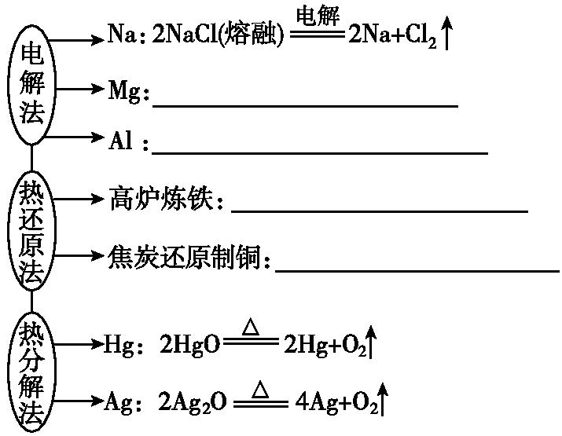
(2)金属冶炼的方法(用化学方程式表示)
MgCl₂(熔融) Mg+Cl₂↑
2Al₂O₃(熔融) 4Al+3O₂↑
3CO+Fe₂O₃ 2Fe+3CO₂
C+2CuO 2Cu+CO₂↑

Slide 52
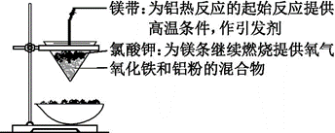
4.铝热反应
实验 装置
实验 现象 | ①镁带剧烈燃烧,放出热量,并发出耀眼的白光; ②纸漏斗的下部被烧穿,有熔融物落入沙中

Slide 53
（续表）
实验 装置
实验 结论 | 高温下,铝与氧化铁发生反应,放出大量的热,反应的化学方程式为
Fe₂O₃+2Al 2Fe+Al₂O₃

Slide 54
（续表）
实验 装置
原理 应用 | ①制取熔点较高、活动性弱于Al的金属(铁、铬、锰、钨等), 如3MnO₂+4Al 3Mn+2Al₂O₃; ②金属焊接,如野外焊接钢轨等

Slide 55
􀳊 对点自测 􀳊
判断下列描述的正误(正确的打 “√”,错误的打“×”)
(1)金属氧化物与铝粉的混合物都是铝热剂( )
×
[解析]铝热剂是铝与活动性弱于铝的金属氧化物组成的混合物。
(2)用金属钠能置换氯化钛(TiCl₄)溶液中的钛( )
×
[解析]金属钠先与溶液中的水反应,不能与TiCl₄发生置换反应。
(3)人类使用铝的时间比铁晚,原因是铝的冶炼成本高( )
×

Slide 56
(4)用海水为原料制得精盐,再电解纯净的NaCl溶液制取金属钠( )
×
[解析]电解纯净的NaCl溶液得到氢氧化钠溶液而不是金属钠。
(5)用黄铜矿经电解精炼得到纯度为99.9%的铜( )
×
[解析] 黄铜矿冶炼得到的粗铜电解可得99.9%的铜。
(6)电解氯化镁溶液制取金属镁( )
×
[解析]电解MgCl₂溶液得不到金属镁,而是生成Mg(OH)₂、H₂、Cl₂。

Slide 57
(7)用焦炭和空气反应产生的CO在高温下还原铁矿石中铁的氧化物( )
√
(8)电解AlCl₃、FeCl₃、CuCl₂的混合溶液时,阴极上依次析出Al、Fe、Cu ( )
×

Slide 58
题组一 金属的冶炼原理及应用
1.下表中金属的冶炼原理与方法不完全正确的是( )
[解析] Hg为不活泼金属,可以直接用加热分解的方法将金属从其化合物中还原出来,A正确;
Al为活泼金属,通常用电解熔融的金属化合物的方法冶炼,但氧化铝的熔点较高,加入冰晶石的目的是降低熔化温度,B正确;
C
选项 | 冶炼原理 | 方法
A | 2HgO 2Hg+O₂↑ | 热分解法
B | 2Al₂O₃(熔融) 4Al+3O₂↑ | 电解法
C | Cu₂S+O₂ 2Cu+SO₂ | 热分解法
D | Fe₂O₃+3CO 2Fe+3CO₂ | 热还原法

Slide 59
1.下表中金属的冶炼原理与方法不完全正确的是( )
Cu₂S+O₂ 2Cu+SO₂,该反应不属于分解反应,所以采用的不是热分解法,C错误;
高温下用CO作还原剂冶炼铁,属于热还原法,D正确。
C
选项 | 冶炼原理 | 方法
A | 2HgO 2Hg+O₂↑ | 热分解法
B | 2Al₂O₃(熔融) 4Al+3O₂↑ | 电解法
C | Cu₂S+O₂ 2Cu+SO₂ | 热分解法
D | Fe₂O₃+3CO 2Fe+3CO₂ | 热还原法

Slide 60
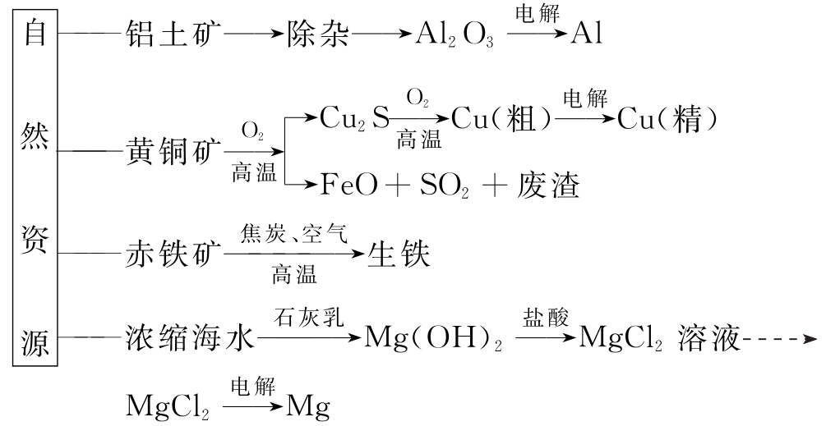
2.用自然资源生产部分材料,其产品流程示意图如图所示。下列有关说法正确的是( )
B
A.制取铝也可用电解熔融AlCl₃的方法
B.由赤铁矿冶炼生铁时,发生的反应既有吸热反应,又有放热反应
C.粗铜精炼时往往以粗铜作电解池的阴极
D.将MgCl₂溶液加热蒸干即可得到MgCl₂

Slide 61
[解析] AlCl₃属于共价化合物,熔融状态下不能导电,故无法通过电解熔融AlCl₃的方法制取金属铝,A项错误;
冶炼生铁时发生反应C+O₂ CO₂(放热反应)、C+CO₂ 2CO(吸热反应),B项正确;
粗铜精炼时应以粗铜作阳极,C项错误。

Slide 62
■ 方法技巧
铜的冶炼“三方法”
(1)火法炼铜(还原法炼铜):Cu₂S+O₂ 2Cu+SO₂。
粗铜中铜的含量为99.5%~99.7%,主要含有Ag、Zn、Fe、Au等杂质,粗铜通过电解精炼可得到纯度达99.95%~99.98%的铜。
(2)湿法炼铜:Fe+CuSO₄=FeSO₄+Cu。
(3)生物炼铜:“吃岩石的细菌”能耐受铜盐的毒性,并能利用空气中的氧气氧化硫化铜矿石,然后把不溶性的硫化铜转化为可溶性的硫酸铜。

Slide 63
题组二 铝热反应
1.铝热反应的本质是利用铝的还原性,将难熔金属从其氧化物中置换出来。解答下列问题:
(1)用铝粉和Fe₂O₃做铝热反应实验,需要的试剂还有 。
A.KCl B.KClO₃
C.MnO₂ D.Mg
[解析]做铝热反应的实验时,需要KClO₃作助燃剂,且用镁条引燃。
BD

Slide 64
(2)用等物质的量的MgO和Fe₂O₃组成的混合物在一定条件下与Al粉进行铝热反应。
①引发铝热反应的操作是 。
。
②产物中单质是 (写名称)。
[解析]在混合物上加少量KClO₃固体并插上Mg条,点燃Mg条后放出热量,使KClO₃固体分解放出O₂,进一步加剧Mg的燃烧,可在短时间内使混合物温度迅速升高,引发反应。MgO不能与铝发生铝热反应,所以产物中单质为Fe。
加少量KClO₃,插上镁条并将其点燃
铁

Slide 65
(3)取少量(1)中铝热反应所得的固体混合物,将
其溶于足量稀H₂SO₄,滴加KSCN溶液无明显现象, (填“能”或“不能”)说明固体混合物中无Fe₂O₃,理由是 ，
(用离子方程式说明)。
[解析]反应后固体混合物中若有
Fe₂O₃,因发生反应:Fe₂O₃+6H⁺=
2Fe³⁺+3H₂O、Fe+2Fe³⁺=3Fe²⁺,
Fe³⁺转化为Fe²⁺,加KSCN溶液
不会变红。
不能
Fe₂O₃+6H⁺=2Fe³⁺+3H₂O、
Fe+2Fe³⁺=3Fe²⁺

Slide 66
2.某同学对“铝热反应”的现象有这样的描述:“反应放出大量的热,并发出耀眼的光芒,纸漏斗的下部被烧穿,有熔融物落入沙中。”查阅《化学手册》知:Al、Al₂O₃、Fe、Fe₂O₃的熔点、沸点数据如右表所示:
(1)该同学推测,铝热反应所得到的熔融物
应是铁铝合金。理由是该反应放出的热量
使铁熔化,而铝的熔点比铁低,此时液态的
铁和铝熔合形成铁铝合金。你认为他的解
释是否合理: (填“合理”或“不合理”)。
物质 | Al | Al₂O₃ | Fe | Fe₂O₃
熔点/℃ | 660 | 2054 | 1535 | 1462
沸点/℃ | 2467 | 2980 | 2750 | —
0
[解析]根据铁、铝的熔点、沸点可知,在一定温度下Fe、Al能熔合。
合理

Slide 67
(2)设计一个简单的实验方案,证明上述所得的块状熔融物中含有金属铝。该实验所用试剂是 ,反应的离子方程式为 。
NaOH溶液
2Al+2OH⁻+2H₂O=2Al$O_{2}^{\text{−}}$+3H₂↑
[解析] 根据Al与强碱溶液反应生成H₂,可证明Al的存在,故选用NaOH溶液。
0
B
(3)实验室溶解该熔融物,下列试剂中最好的是 (填字母)。
A.浓硫酸 B.稀硫酸 C.稀硝酸 D.氢氧化钠溶液
0
[解析] Fe、Al均为活泼金属,可以用稀硫酸溶解。

Slide 68
考例考法直击

Slide 69
1.[2019·浙江4月选考] 固体化合物X由3种元素组成。某学习小组进行了如下实验:
请回答:
(1)由现象1得出化合物X含有 元素(填元素符号)。
O
[解析]现象1说明混合气体中有水蒸气,则X与H₂反应生成了H₂O,X中含有氧元素。

Slide 70
1.[2019·浙江4月选考] 固体化合物X由3种元素组成。某学习小组进行了如下实验:
请回答:
(2)固体混合物Y的成分 (填化学式)。
Cu和NaOH
[解析]固体Y溶于水,紫红色不溶物为Cu单质,碱性溶液焰色反应为黄色,说明含有钠元素,所以得出X中含有Na、O、Cu三种元素,则该碱性溶液一定为NaOH溶液,Y为Cu与NaOH的混合物。

Slide 71
1.[2019·浙江4月选考] 固体化合物X由3种元素组成。某学习小组进行了如下实验:
请回答:
(3)X的化学式 。X与浓盐酸反应产生黄绿色气体,固体完全溶解,得到蓝色溶液,该反应的化学方程式是 。
NaCuO₂
2NaCuO₂+8HCl=2NaCl+2CuCl₂+Cl₂↑+4H₂O
[解析] n(Cu)=0.02 mol,n(NaOH)=0.02 mol,则X中n(O)=$\frac{2\text{.}38 g\text{−}1\text{.}28 g\text{−}0\text{.}02mol×23 g\text{·}mol^{\text{−}1}}{16 g\text{·}mol^{\text{−}1}}$
=0.04 mol,即X中Na、Cu、O三种原子的个数之比为1∶1∶2,化学式为NaCuO₂;根据信息,X与浓盐酸反应生成Cl₂、CuCl₂,根据元素守恒,产物还有NaCl和H₂O,据此配平可得。

Slide 72
2.[2018·海南卷] 铜是人类发现最早并广泛使用的一种金属。回答下列问题:
(1)实验室使用稀硫酸和H₂O₂溶解铜片,该反应的化学方程式为
。
Cu+H₂O₂+H₂SO₄=CuSO₄+2H₂O
(2)电子工业使用FeCl₃溶液刻蚀印刷电路板铜箔,写出该过程的离子方程式:
。配制的FeCl₃溶液应保持 (填“酸性”“碱性”或“中性”),原因是 。
Cu+2Fe³⁺=Cu²⁺+2Fe²⁺
酸性
防止Fe³⁺水解生成Fe(OH)₃
[解析]电子工业使用FeCl₃溶液刻蚀印刷电路板铜箔,即Fe³⁺将Cu氧化为Cu²⁺,自身被还原为Fe²⁺,所以过程中发生的反应为Cu+2Fe³⁺=Cu²⁺+2Fe²⁺。FeCl₃溶液中Fe³⁺发生水解使溶液呈酸性,所以需保持溶液为酸性以抑制Fe³⁺水解。

Slide 73
(3)溶液中Cu²⁺的浓度可采用碘量法测得:
①2Cu²⁺+5I⁻=2CuI↓+$I_{3}^{\text{−}}$
②$I_{3}^{\text{−}}$+2S₂$O_{3}^{2\text{−}}$=S₄$O_{6}^{2\text{−}}$+3I⁻
反应①中的氧化剂为 。现取20.00 mL
含Cu²⁺的溶液,加入足量KI充分反应后,用0.100 0 mol·L⁻¹ Na₂S₂O₃标准溶液滴定至
终点,消耗Na₂S₂O₃溶液25.00 mL,此溶液中Cu²⁺的浓度为 mol·L⁻¹。
[解析]反应①中Cu²⁺将I⁻氧化为$I_{3}^{\text{−}}$,所以氧化剂为Cu²⁺。取20.00 mL含Cu²⁺的溶液,加入足量KI充分反应后,用 0.100 0 mol·L⁻¹ Na₂S₂O₃标准溶液滴定至终点,消耗Na₂S₂O₃溶液25.00 mL,发生反应:$I_{3}^{\text{−}}$+2S₂$O_{3}^{2\text{−}}$= S₄$O_{6}^{2\text{−}}$
+3I⁻,则消耗n($I_{3}^{\text{−}}$)=$\frac{1}{2}$×0.100 0 mol·L⁻¹×25.00×
10⁻³ L=1.25×10⁻³ mol,根据碘元素守恒,则
20.00 mL溶液中c(Cu²⁺)=$\frac{2×1\text{.}25×10^{\text{−}3}mol}{20\text{.}00×10^{\text{−}3}L}$=
0.125 mol·L⁻¹。
Cu²⁺
0.125

Slide 74
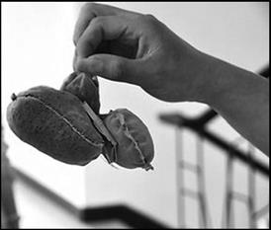
1.某电镀厂的电镀液中含有金盐,为了回收其中的金元素,技术人员制作了如图的“吸金球”,“吸金球”是装入一些“吸金”物质的纱
袋,把“吸金球”浸入电镀液,能“吸”
出盐溶液中的金,据上所述,“吸金
球”中的“吸金”物质可能是( )
A.活性炭(C) B.磁石(主要成分是Fe₃O₄)
C.铁屑(Fe) D.胆矾(CuSO₄·5H₂O)
[解析] “吸金球”中的物质和溶液中金离子发生反应生成金单质。活性炭不与金离子反应,A项错误;
Fe₃O₄不与金离子反应,B项错误;
Fe具有还原性,其金属活动性大于金,所以能将金离子还原生成金单质,C项正确;
胆矾不与金离子反应,D项错误。
C

Slide 75
2.合金是建造航空母舰的主体材料。
(1)航母升降机可由铝合金制造。
①铝元素在周期表中的位置为 。
工业炼铝的原料由铝土矿提取而得,提取过程中通入的气体为 。
第三周期ⅢA族
CO₂
[解析]工业上通过电解熔融Al₂O₃制得金属铝,从铝土矿中提取Al₂O₃的过程:使铝土矿与NaOH溶液反应并过滤除去杂质得到NaAlO₂溶液,再向溶液中通入CO₂,生成Al(OH)₃沉淀,加热使沉淀分解可得到Al₂O₃。

Slide 76
②Al-Mg合金焊接前用NaOH溶液处理Al₂O₃膜,其化学方程式为
。焊接过程中使用的保护气为
(填化学式)。
Al₂O₃+2NaOH=2NaAlO₂+H₂O
Ar(其他合理答案均可)
[解析]镁能与氧气、二氧化碳、氮气等气体发生反应,所以焊接时应使用Ar等稀有气体做保护气。

Slide 77
(2)航母舰体材料为合金钢。
①舰体在海水中发生的电化学腐蚀主要为 。
吸氧腐蚀
[解析]在海水中,合金钢、海水及海水中溶解的氧气构成原电池,发生吸氧腐蚀。
②航母用钢可由低硅生铁冶炼而成,则在炼铁过程中为降低硅含量需加入的物质为 。
CaCO₃或CaO
[解析]在炼铁时加入氧化钙或碳酸钙,发生反应CaO+SiO₂ CaSiO₃或CaCO₃
CaO+CO₂↑、CaO+SiO₂ CaSiO₃,使SiO₂形成炉渣,可以降低硅含量。

Slide 78
(3)航母螺旋桨主要用铜合金制造。
①80.0 g Cu-Al合金用酸完全溶解后,加入过量氨水,过滤得白色沉淀39.0 g,则合金中Cu的质量分数为 。
83.1%
[解析]白色沉淀Al(OH)₃的质量为39.0 g,即0.5 mol,故合金中铝的质量为 0.5 mol×27 g·mol⁻¹=13.5 g,则铜的质量为66.5 g,质量分数为$\frac{66\text{.}5 g}{80\text{.}0 g}$×100% ≈ 83.1%。

Slide 79
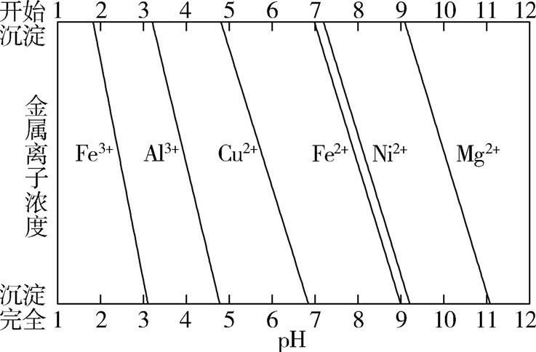
②为分析某铜合金的成分,用酸将其完全溶解后,用NaOH溶液调节pH,当pH=3.4时开始出现沉淀,分别在pH为7.0、8.0时过滤出沉淀。结合题图信息推断该合金中除铜外还一定含有 。
Al、Ni
[解析]由于要将Cu溶解,所选用的酸应为氧化性酸,若合金中有铁存在,则Fe将被氧化为Fe³⁺,由图知Fe³⁺在pH=1.8时开始沉淀,与题述不符,故合金中不含Fe。结合图示可知在pH=3.4时出现的沉淀为Al(OH)₃,在pH=7.0~8.0时,产生的沉淀为Ni(OH)₂,故该合金中除铜外还一定含有Al和Ni。

